Slide 1
Титульный слайд.
Тема:
Студент
Руководитель

Slide 2
Постановка задачи:
Разработать приложение для учета выпускаемой продукции.
Систему управления базами данных выбрать MS SQL Server 2005, а среду разработки - Delphi 7.0. Приложение должно иметь следующие возможности:
  добавление групп;
  просмотр, добавление и редактирование продукции;
  формирование бригад
  учет партий в которых выпускалась продукция;
  формирование отчётов на основе таблиц базы данных.
  Реализованное приложение должно полностью удовлетворять требованиям, как заказчиков, так и поставщиков.

Slide 3
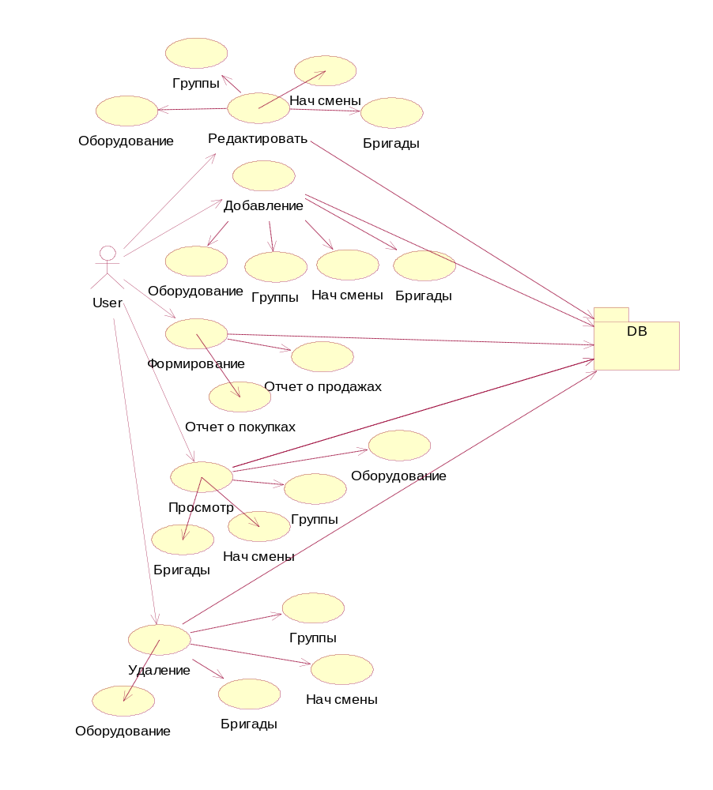
Диаграмма вариантов использования

Slide 4
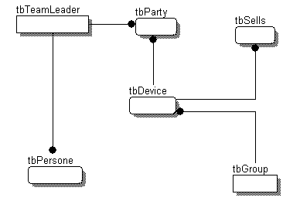
Логическая модель данных на уровне сущностей

Slide 5
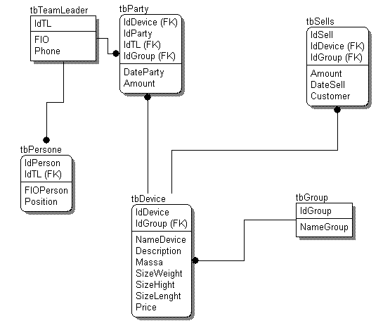
Логическая модель на уровне атрибутов

Slide 6
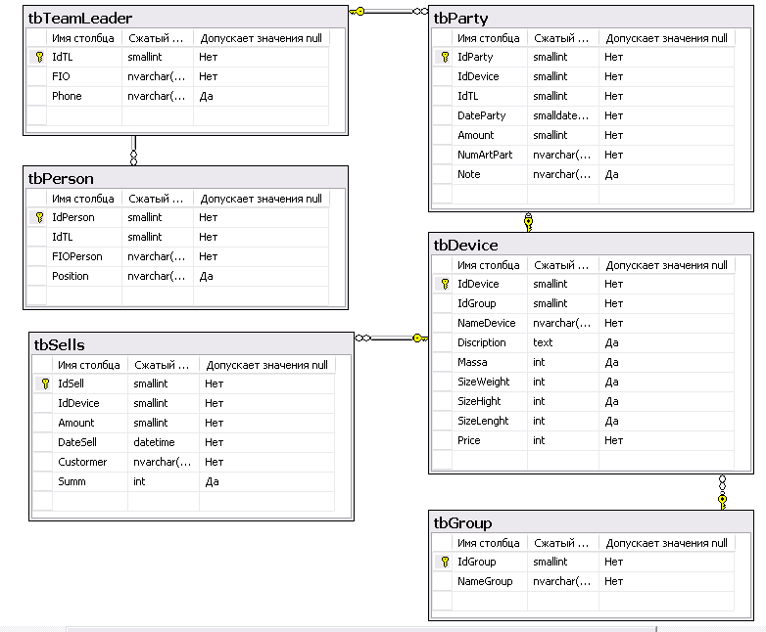
Физическая модель данных базы данных приложения

Slide 7
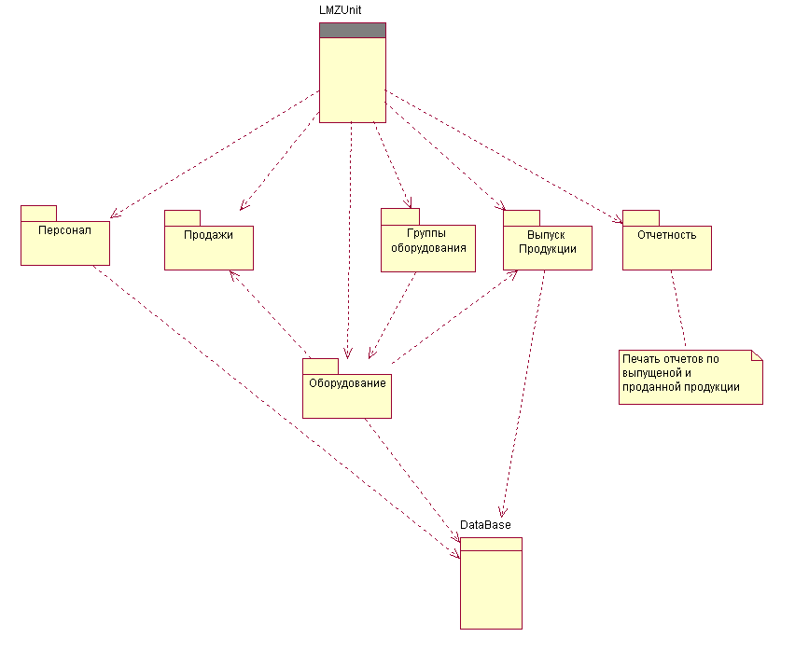
Диаграмма компонентов

Slide 8
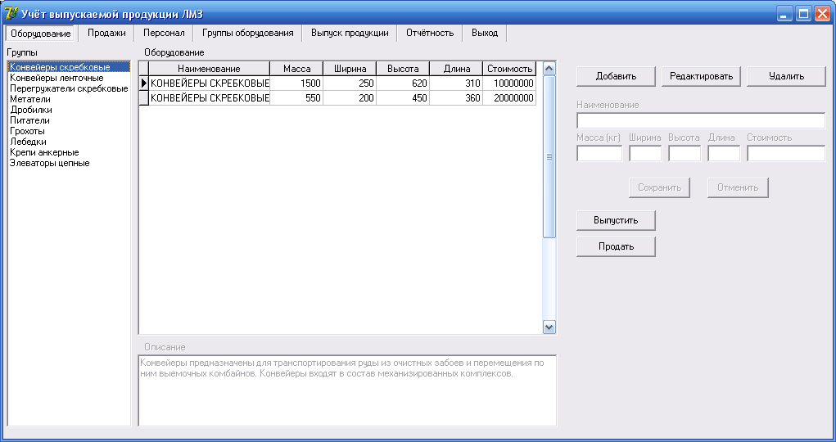
Главное окно программы

Slide 9
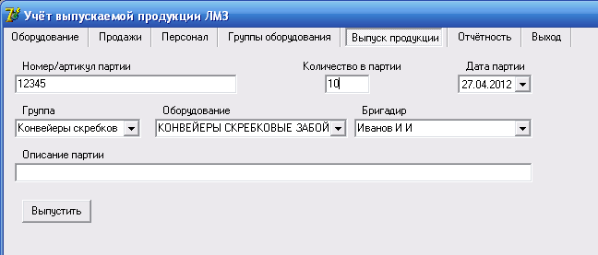
Выпуск продукции

Slide 10
Результаты тестирования
 | Критических | Важных | Средних | Незначительных | Всего
Найдено ошибок | 1 | 5 | 8 | 20 | 34
Исправлено ошибок | 1 | 5 | 8 | 20 | 34

Slide 11
Экономическая эффективность
Наименование показателя | Базовый вариант | Проектный вариант
Трудоемкость решения задачи, час | 3 | 0,096
Периодичность решения задачи, раз/год | 600 | 600
Годовые текущие затраты, связанные с решением задачи, руб. | 2252000 | 2331000
Отпускная цена программы, руб. | - | 14849292,8
Степень новизны программы | - | Б
Группа сложности алгоритма | - | 2
Прирост условной прибыли, руб. | - | 4634647,9
Ожидаемый годовой экономический эффект, руб. | - | 910984,7
Срок возврата инвестиций, лет | - | 2,78

Slide 12
Заключение Разбить на 3 слайда
В процессе выполнения дипломного проекта мною были рассмотрены все основные вопросы, связанные с темой диплома: был детально проработан обзор состояния вопроса на данный момент, рассмотрены уже существующие аналогичные разработки.
В ходе выполнения дипломного проекта был собран весь необходимый материал для успешной сдачи дипломного проектирования. Детально прорабатывалась вся литература, относящихся к теме моего дипломного проекта «Учет выпускаемой продукции ОАО «ЛМЗ Универсал»». Выполнен анализ литературных источников.
Были проработаны основные вопросы, относящиеся к экономической части диплома и охране труда.
Разработанное программное обеспечение к дипломному проекту обеспечивает получение годового экономического эффекта в сумме 910984,7 руб. при отпускной цене программы 14849292,8 руб. Срок возврата инвестиций составляет 2.78 года.

